Slide 1


TRƯỜNG ĐẠI HỌC
KINH DOANH & CÔNG NGHỆ HÀ NỘI
HỌC PHẦN: LẬP TRÌNH TRỰC QUAN
CƠ SỞ & NÂNG CAO
Khoa Công nghệ Thông tin

Slide 2
TRƯỜNG ĐẠI HỌC
KINH DOANH & CÔNG NGHỆ HÀ NỘI
CHƯƠNG 8
LẬP TRÌNH CƠ SỞ DỮ LIỆU
Khoa Công nghệ Thông tin

Slide 3
MỤC TIÊU BÀI HỌC
Sau khi học sau bài học, sinh viên có thể:
Kết nối cơ sở dữ liệu bằng code
Đưa dữ liệu lên các đối tượng textbox, combobox, dataGrid view,…
Các thao tác Thêm/Sửa/Xóa bản ghi
3

Slide 4
KẾT NỐI CƠ SỞ DỮ LIỆU
HAI CÁCH KẾT NỐI CƠ SỞ DỮ LIỆU
1. Qua ADODC
- Thêm ADODC vào Toolbox: Project\Components… chọn Microsoft ADO Data Control 6.0 (OLEDB), sau đó đưa ADODC vào form
2. Qua ADODB
- Project/Components…/Microsoft ActiveX Data Objects 2.1 Library
4

Slide 5
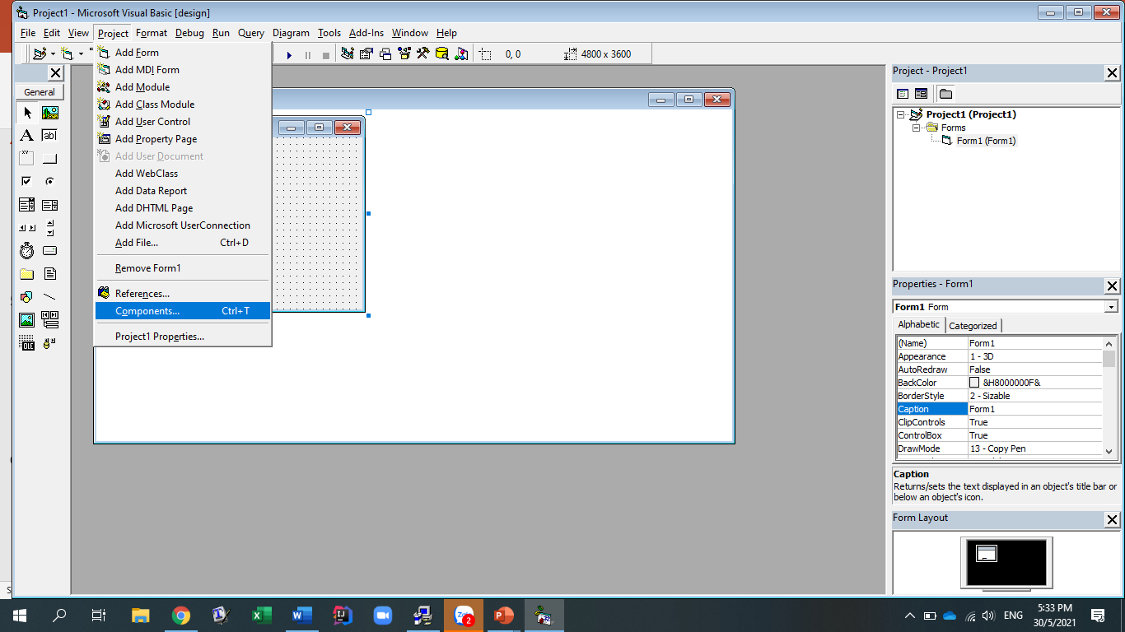
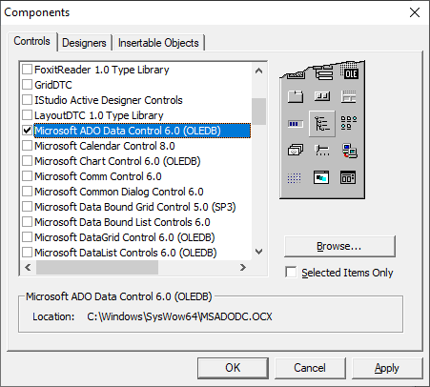
KẾT NỐI CƠ SỞ DỮ LIỆU
1. KẾT NỐI CƠ SỞ DỮ LIỆU QUA ADODC
- Thêm ADODC vào Toolbox: Project\Components… chọn Microsoft ADO Data Control 6.0 (OLEDB)
2
1
3
5

Slide 6
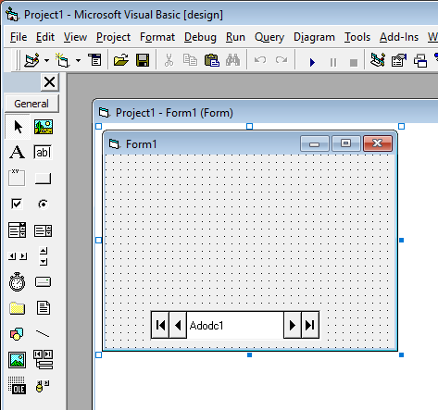
KẾT NỐI CƠ SỞ DỮ LIỆU
1. KẾT NỐI CƠ SỞ DỮ LIỆU QUA ADODC
- Vẽ ADODC từ Toolbox vào Form
4
3
6

Slide 7
KẾT NỐI CƠ SỞ DỮ LIỆU
1. KẾT NỐI CƠ SỞ DỮ LIỆU QUA ADODC
- Khi vẽ ADODC từ Toolbox vào Form, người dùng có thể khai báo sử dụng các kết nối (connection), dataset…
Ví dụ:
Public cnn As New ADODB.Connection
Public rsSinhVien As New ADODB.Recordset
- Nếu không muốn hiển thị ADODC trên form có thể thiết lập thuộc tính Visible của nó bằng False
7

Slide 8
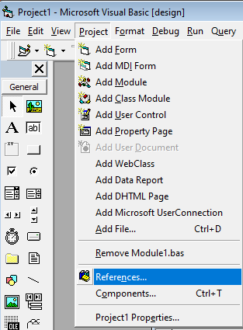
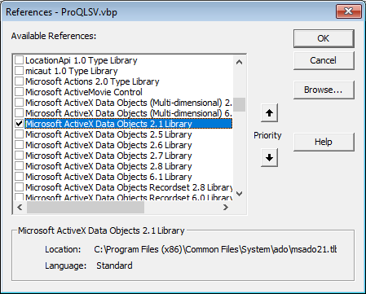
KẾT NỐI CƠ SỞ DỮ LIỆU
2. KẾT NỐI CƠ SỞ DỮ LIỆU QUA ADODB
- Tham chiếu đến thư viện : Project\References… chọn Microsoft ActiveX Data Objects 2.1 Library
2
1
8

Slide 9
KẾT NỐI CƠ SỞ DỮ LIỆU
2. KẾT NỐI CƠ SỞ DỮ LIỆU QUA ADODB
- Sau khi tham chiếu đến thư viện, người dung có thể khai báo và sử dụng các đối tượng của ADO
- Ví dụ:
Public cn As New ADODB.Connection
Dim rsSinhVien, rsKetQua As New ADODB.Recordset
9

Slide 10
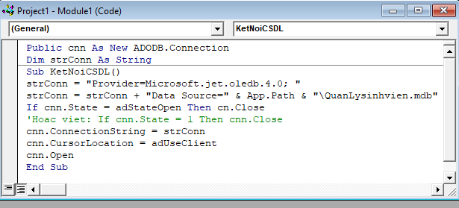
THỦ TỤC KẾT NỐI CƠ SỞ DỮ LIỆU
Copy tệp tin CSDL vào thư mục chứa ứng dụng đang tạo (cùng thư mục với tệp tin *.vbp)
Viết thủ tục kết nối sau trong module (Project\Add module)
10

Slide 11
THỦ TỤC KẾT NỐI CƠ SỞ DỮ LIỆU
Đoạn lệnh viết trong thư tục Form_Load của Form khởi động
Private Sub Form_Load()
Call KetNoiCSDL
End Sub
11

Slide 12
THỦ TỤC KẾT NỐI CƠ SỞ DỮ LIỆU
ADODB cung cấp đối tượng Connection để kết nối với CSDL.
Với Connection, người dùng có thể kết nối với nhiều loại CSDL khác nhau như Access, SQL Server, Oracle hay Excel, Mail…
Các thông tin về CSDL muốn kết nối tới cần phải cung cấp cho đối tượng Connection thông qua thuộc tính ConnectionString.
ConnectionString bao gồm 2 thông tin chính là Provider và Nguồn dữ liệu, có thể cần cung cấp thêm là Username và Password với CSDL có bảo mật.
Thuộc tính CursorLocation giúp chỉ định cách data provider cung cấp các chức năng thao tác với CSDL với hai giá trị adUseServer và adUseClient.
Sau khi đã gán giá trị cho ConnectionString, sử dụng hành động Open để mở kết nối.
Thuộc tính State giúp kiểm tra trạng thái của kết nối.
adStateOpen [1] : kết nối đang mở
adStateClosed [0] : kết nối đang đóng
12

Slide 13
THỰC HIỆN CÁC CÂU TRUY VẤN SQL
Sau khi đã kết nối với CSDL, người dùng có thể làm việc ngay với dữ liệu thông qua các câu truy vấn. Hành động Execcute của đối tượng Connection giúp thực hiện một câu lệnh SQL
VD 1 : Thêm mới môn Ngoại Ngữ 1 vào bảng Monhoc
sql = "INSERT INTO MonHoc(MaMH,TenMH) VALUES('NN01','Ngoai Ngu 1')"
cnn.Execute sql
VD 2 : Sửa tên môn Toán Thực Hành thành môn Toán 2
sql = "UPDATE MonHoc SET TenMH='Toan 2' WHERE MaMH = 'T02'"
cnn.Execute sql
VD 3 : Xoá môn học Ngoại Ngữ 1 vừa nhập khỏi CSDL
sql = "DELETE FROM MonHoc WHERE MaMH = 'NN01'"
cnn.Execute sql

Slide 14
TẠO NGUỒN DỮ LIỆU CHO ỨNG DỤNG
RecordSet đáp ứng các yêu cầu của người lập trình như hiển thị dữ liệu, thêm, xoá, sửa dữ liệu, làm việc trên từng dòng dữ liệu thay vì một tập hợp nhiều mẩu tin,… Có thể coi RecordSet như đại diện của một bảng hay một view trong CSDL.
Người dùng có thể mở RecordSet để lấy dữ liệu từ một bảng hay nhiều bảng trong CSDL bằng một câu truy vấn SQL hay đơn giản bằng cách chỉ ra tên bảng.
Việc mở RecordSet được thực hiện qua hành động Open.
Khai báo RecordSet như sau :
Dim <Tên RST> As New ADODB.RecordSet

Slide 15
TẠO NGUỒN DỮ LIỆU CHO ỨNG DỤNG
Cú pháp :
<Recordset>.Open [Source], [ActiveConnection], [CursorType], [LockType]
Mô tả :
Source : Nội dung cần truy xuất
ActiveConnection : Nội dung khai báo ConnectionString hoặc tên Connection đang được mở
CursorType : Phân loại recordset. Có các giá trị sau :
+ adOpenStatic [3] : mẩu tin tạo tại máy con. Không tự động cập nhật
+ adOpenDynamic [2] : mẩu tin tạo trên máy chủ. Tự động cập nhật.
+ adOpenKeySet [1] : không tự động cập nhật các mẩu tin
+ adOpenForewardOnle [0] : Chỉ di chuyển bằng MoveNext

Slide 16
TẠO NGUỒN DỮ LIỆU CHO ỨNG DỤNG
CursorType : Xác định cách khoá dữ liệu khi cập nhật. Có các giá trị sau :
+ adLockReadOnly : [1] chỉ cho phép đọc (luôn luôn khoá)
+ adLockOptimistic : [2] chỉ khoá khi cập nhật mẩu tin
+ adLockBatchOptimistic : [3] giống [2] nhưng cho phép cập nhật đồng thời nhiều mẩu tin.
+ adLockPessimistic : [4] mẩu tin sẽ khoá ngay khi thực hiện Update hay AddNew. chỉ dùng khi CursorLocation là adUseServer
Ví dụ : Mở recordset với nguồn dữ liệu là bảng sinh viên.
Dim rsSinhVien As New ADODB.Recordset
Sub Lay_Nguon_SinhVien()
sql = "SINHVIEN"
If rsSinhVien.State = 1 Then rsSinhVien.Close
rsSinhVien.Open sql, cnn, 3, 3
End Sub

Slide 17
CÁC THUỘC TÍNH CỦA RECORDSET
RecordCount : tổng số mẩu tin trong RecordSet
AbsolutePosition : vị trí mẩu tin hiện hành
BOF, EOF : vị trí đầu và cuối trong cấu trúc RecordSet
BOF | Record 1 | Record 2 | … | Record n -1 | Record n | EOF

Slide 18
CÁC HÀNH ĐỘNG CỦA RECORDSET
a, Hiển thị dữ liệu :
RecordSet được dùng làm nguồn dữ liệu (data source) cung cấp dữ liệu cho các control khác để hiển thị thông tin trong chương trình.
Các control liên kết dữ liệu với RecordSet thông qua hai thuộc tính DataSource và DataField.
Ví dụ : Lấy nguồn sinh viên và hiển thị lên TextBox
Dim rsSinhVien As New ADODB.Recordset
Sub Lay_Nguon_SinhVien()
sql = "SINHVIEN"
If rsSinhVien.State = 1 Then rsSinhVien.Close
rsSinhVien.Open sql, cnn, 3, 3
Set txtMaSV.DataSource = rsSinhVien
txtMaSV.DataField = "MaSV"
Set txtHoTenSV.DataSource = rsSinhVien
txtHoTenSV.DataField = "HoTen"
End Sub

Slide 19
CÁC HÀNH ĐỘNG CỦA RECORDSET
b, Di chuyển qua lại giữa các bản ghi :
Sử dụng hành động Move
MoveFirst : di chuyển về bản ghi đầu tiên
Move Previous : di chuyển về bản ghi phía trước
MoveNext : di chuyển đến bản ghi kế tiếp
MoveLast : di chuyển tới bản ghi cuối cùng

Slide 20
CÁC HÀNH ĐỘNG CỦA RECORDSET
Dim rsSinhVien As New ADODB.Recordset
Private Sub cmdDau_Click()
rsSinhVien.MoveFirst
End Sub
Private Sub cmdTruoc_Click()
If rsSinhVien.AbsolutePosition > 1 Then
rsSinhVien.MovePrevious
End If
End Sub
Private Sub cmdSau_Click()
If rsSinhVien.AbsolutePosition < rsSinhVien.RecordCount Then
rsSinhVien.MoveNext
End If
End Sub
Private Sub cmdCuoi_Click()
rsSinhVien.MoveLast
End Sub

Slide 21
CÁC HÀNH ĐỘNG CỦA RECORDSET
c, Cập nhật dữ liệu :
AddNew : dùng để thêm mới 1 bản ghi
Update / UpdateBatch : chấp nhận cập nhật sự thay đổi
CancelUpdate / CancelBatch : bỏ qua sự thay đổi
Delete : Xoá bỏ bản ghi

Slide 22
CÁC HÀNH ĐỘNG CỦA RECORDSET
Dim rsSinhVien As New ADODB.Recordset
Private Sub cmdThemMoi_Click()
rsSinhVien.AddNew
End Sub
Private Sub cmdSuaDoi_Click()
rsSinhVien.Update
End Sub
Private Sub cmdXoaBo_Click()
rsSinhVien.Delete
End Sub

Slide 23
CÁC HÀNH ĐỘNG CỦA RECORDSET
d, Lọc, tìm kiếm và sắp xếp mẩu tin
Trong những trường hợp chỉ muốn làm việc hay hiển thị trong chương trình một số mẩu tin thoả điều kiện nào đó, người dùng có thể thuộc tính Filter để lọc ra những mẩu tin muốn làm việc.
Ví dụ:
rsSinhVien.Filter = “MaKhoa = ‘TH01’ And DiemTB >= 5”
Để tìm ra một mẩu tin thoả điều kiện, RecordSet cung cấp sẵn hành động Find. Điểm giới hạn của ADODB là hành động Find của RecordSet chỉ có thể tìm trên một điều kiện đơn (không có mệnh đề AND, OR,…)
Ví dụ:
rsSinhVien.Find “MaKhoa = ‘TH01’”, 0, adSearchForward,1
Thay vì phải sắp xếp các mẩu tin lại thời điểm mở RecordSet trong câu truy vấn, RecordSet cung cấp thuộc tính Sort cho phép người dùng thay đổi cách sắp xếp các mẩu tin tuỳ ý.
Ví dụ:
rsSinhVien.Sort “MaKhoa, DiemTB Desc, MaSV”

Slide 24
ĐỐI TƯỢNG COMMAND
Command cho phép thi hành :
A, Các câu SQL tĩnh, ví dụ:
Dim rsSinhVien As ADODB.Recordset, Cmd As ADODB.Command
Set Cmd = New ADODB.Command
Set Cmd.ActiveConnection = CN
Cmd.CommandText = "Select * From SinhVien Where DiemTB>=5"
Cmd.CommandType = adCmdText
set rsSinhVien=cmd.Execute
B, Các câu SQL có tham số, ví dụ:
Dim rsSinhVien As ADODB.Recordset, Cmd As ADODB.Command
Set Cmd = New ADODB.Command
Set Cmd.ActiveConnection = CN
Cmd.CommandText = "Select * From SinhVien Where DiemTB>=? And MaKhoa=?"
Cmd.CommandType = adCmdText
Set rsSinhVien = Cmd.Execute(, Array(5, "TH01"))

Slide 25
ĐỐI TƯỢNG COMMAND
C, Các stored procedure (query trong Access)
Dim rsSinhVien As ADODB.Recordset, Cmd As ADODB.Command
Set Cmd = New ADODB.Command
Set Cmd.ActiveConnection = CN
Cmd.CommandText = "Q_DS_SV_TotNghiep"
Cmd.CommandType = adCmdStoredProc
set rsSinhVien=cmd.Execute
Chú ý :
Với các query (stored procedure) có tham số, có thể dùng tập hợp Parameters hay hành động CreateParameter để truyền tham số cho query trước khi thực hiện cũng như nhận các giá trị trả về.

Slide 26





File bài tập tuần 14
26

Slide 27


Khoa Công nghệ Thông tin

